Slide 1
Analytické vlastnosti metod
Václav Senft

Slide 2
Každé měření je spojeno s přesností, pravdivostí,…
Měření rychlosti aut
Měření hmotnosti
Měření objemu

Slide 3
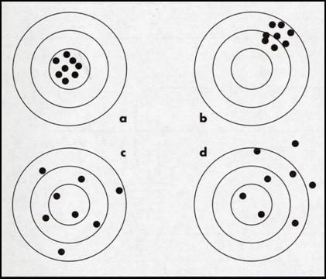
Analogie se střelbou do terče
Střed terče = skutečná hodnota koncentrace analytu ve vzorku.

Slide 4
Přesnost (preciznost)

Slide 5
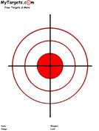
Pravdivost
V analogii se střelbou do terče je znázorněna vzdáleností od středu terče
Kvantitativním vyjádřením míry pravdivosti je velikost odchylky - BIAS
Těsnost shody mezi skutečnou hodnotou koncentrace a průměrem výsledků opakovaných měření

Slide 6
Chyby náhodné a systematické
X₀ = skutečná koncentrace Ẋ = průměr naměřené koncentrace

Slide 7
Správnost (Přesnost)
Přesnost (Preciznost)
Pravdivost
Správnost (Přesnost)

Slide 8
Analytická citlivost
Jak (na jaké váze) zvážit 100 mikrogramů?
Tzv. decimálka – vhodná pro desítky kilogramů
Kuchyňské váhy – pro gramy až kilogram
Analytické váhy – lze až desetiny mikrogramu

Slide 9
Analytická citlivost (senzitivita)

Slide 10
Meze detekce a stanovitelnosti
Mez detekce = 3 x SD slepého vz. Mez stanovitelnosti = 10 x SD slepého vz.

Slide 11
Profil přesnosti

Slide 12
Oblast linearity Lineární kalibrace

Slide 13
Nelineární kalibrace

Slide 14
Analytická specifičnost
Koproporfyrin III v moči
Koproporfyrin
Uroporfyrin
Protoporfyrin
?

Slide 15
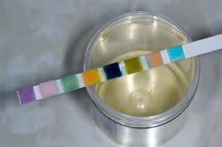
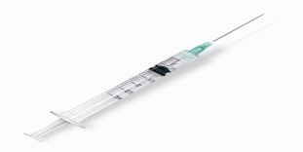
Interference x kontaminace
Interference = falešný signál od jiné látky
Př.: kys. askorbová simuluje pozitivní nález bílkoviny při chemickém vyšetření moče papírky
Kontaminace = znečištění vzorku analytem
Př.: z vrstvy gelu v červené Vacuettě se dostává Al do vzorku séra
Př.: talek z rukavic vnáší Al do vzorku krve.
Př.: Silikonovaný povrch plastových střílaček zvyšuje koncentraci ionizovaného Mg

Slide 16
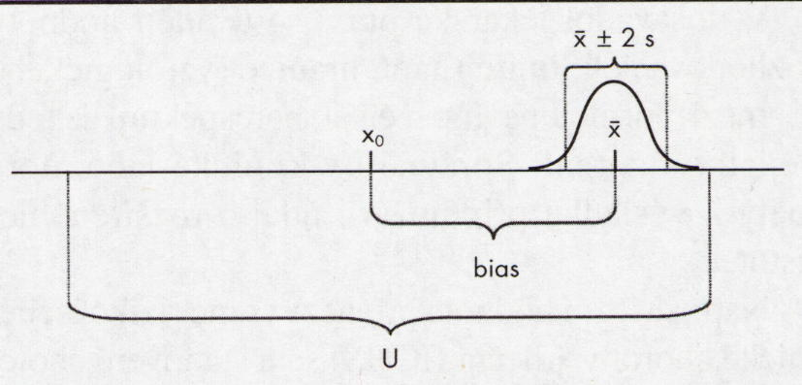
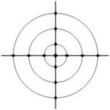
Nejistota x chyba měření
Nejistota U (Uncertainty)
Chyba měření
Interval hodnot, v němž se nachází výsledek s určitou pravděpodobností.
Odchylka jednoho výsledku od skutečné hodnoty.

Slide 17
Typy nejistot
Typ A
Zjištuje se experimentem (stanovení preciznosti, pravdivosti,…)
Typ B
Zjišťuje se z literárních dat (certifikátů, technické dokumentace, tabulek,…)

Slide 18
Nejistoty
u
Standardní nejistota
Nejistoty jednotlivých složek jsou vyjádřeny jako směrodatná odchylka nebo variační koeficient.
u_{c}
Kombinovaná standardní nejistota
Zahrnuje všechny významné standardní nejistoty .
U
Rozšířená kombinovaná standardní nejistota
Nejčastěji používané vyjádření nejistoty metody.
Počítá se jako odmocnina ze součtu čtverců mezilehlé preciznosti a hodnoty vychýlení (bias)
Počítá se vynásobením kombinované standardní nejistoty faktorem = 2

Slide 19
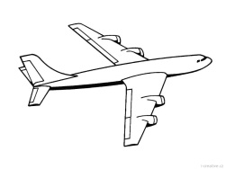
Návaznost
Praha
New York
Koncentrace K = 5 mmol/l
Koncentrace K = 5 mmol/l
Návaznost (traceability) je analytická vlastnost, která by měla vést k srovnatelnosti výsledků v čase i místě po celém světě.
Zajištuje se řetězcem metrologické návaznosti definované hierarchií kalibračních materiálů.

Slide 20
Biologická variabilita
Intraindividuální (bv_{i})
Rozptyl u jednoho člověka v čase.
Př. : Kolísání hladiny glukózy během dne v závislosti na příjmu potravy (konzumace zeleniny nebo návštěva cukrárny).
Interindividuální (bv_{m})
Rozptyl mezi jednotlivými lidmi v populaci.
Př.: Rozdílné hladiny cholesterolu v závislosti na genetice, životním stylu, pohybu a množství a složení potravy.
Celková (bv_{c})
Zahrnuje intra i interindividální variabilitu
Počítá se jako odmocnina ze součtu čtverců variačních koeficientů intra a interindividuální variability

Slide 21
Klinická použitelnost metody
Přesnost metody (vyjádřená jako variační koeficient VC_{a}) musí být menší než polovina variačního koeficientu intraindividuální biologické variability Vc_{i}:
VC_{a} ≤ 0,5 VC_{i}
Pravdivost metody (vyjádřená jako BIAS) musí být menší než čtvrtina celkové biologické variability. BIAS ≤ 0,25 bv_{c}
Aby byla metoda klinicky použitelná, musí platit dva axiomy:

Slide 22
Kritická diference (CD = critical difference)
Nejmenší významná změna mezi dvěma po sobě jdoucími výsledky u téhož pacienta.
Synonyma: Nejmenší významná změna (LSC = least significance change) nebo referenční změna hodnoty (RCV = reference change value).
Lékaři CD odhadují na základě zkušeností, ale CD lze exaktně vypočítat z analytické přesnosti metody a intraindividuální biologické variability
Jedna z nejčastějších činností ošetřujících lékařů – sledování vývoje výsledků u léčeného pacienta.

Slide 23
Korelační koeficient
Praxe: korel. koef. ˂ 1
Ideál: korel. koef. = 1

Slide 24
Porovnávání metod
Passing-Bablock - regrese
Bland-Altman – rozdílový graf
= Je sklon (směrnice) proložené přímky významně odlišná od jedničky?
= Je intercept významně odlišný od nuly?
= Je nula na ose y uvnitř intervalu ± 1,96 SD?

Slide 25
Vývoj terminologie
Přesnost (Precision)
Preciznost
Pravdivost (Trueness)
Pravdivost
Správnost (Accuracy)
Přesnost

Slide 26
Nová terminologie

